Slide 1

「 321 」智能合影相机APP
一 款 致 力 于 解 决 日 常 合 影 难 题 的 应 用 程 序
手势识别
拍照服务
针对
日常合照中
较常见难题
人脸识别
筛选最佳合照
核心价值
自定义修改
合照背景

Slide 2
价值主张/Slogan
手势到位，想拍就拍。
智能选片，只需十秒。
特色修图，风格出众。
「 321 」让拍照从此得心应手。

Slide 3
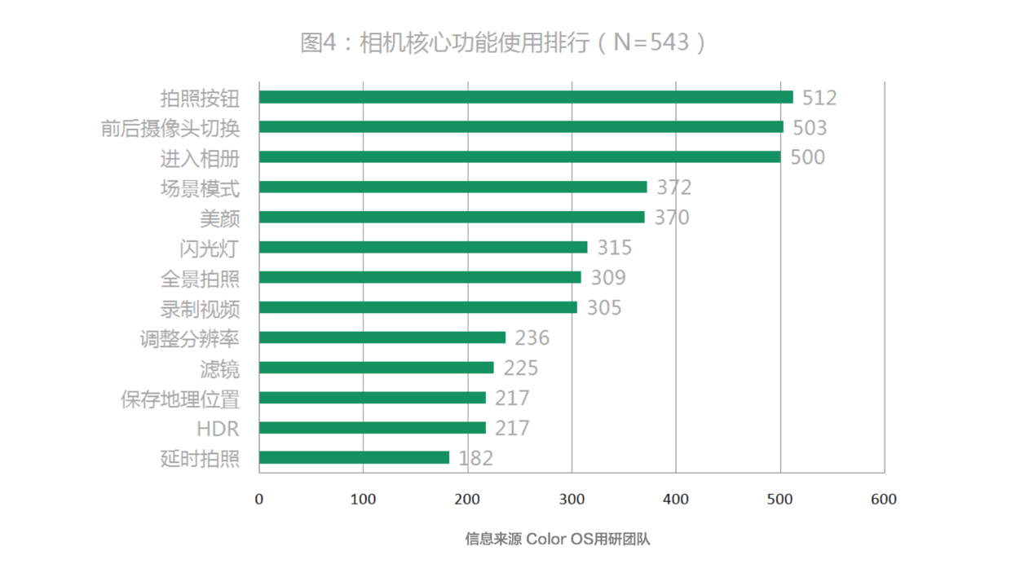
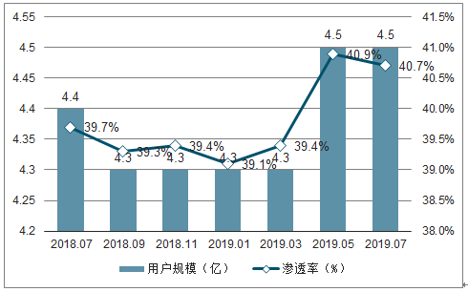
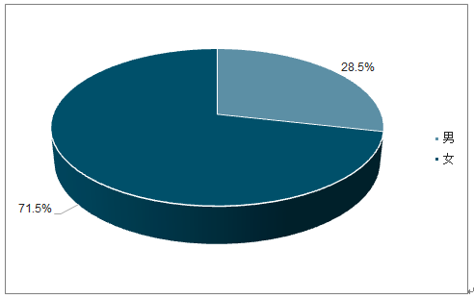
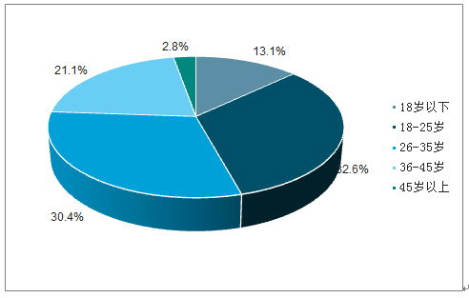
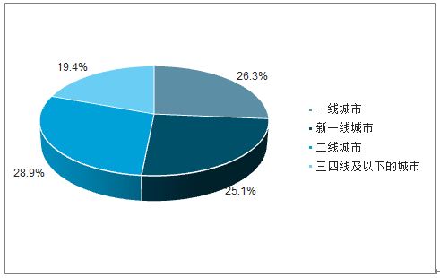
市场分析 & 用户群体
图1
图2
图3
图4
图5

Slide 4
市场潜力
相机APP主要受众群特征 —— 二线城市18-25岁的女性
高频次使用的功能 —— 拍照按钮、切换镜头、进入相册
原功能 | 平台突破
拍照按钮 | 增加手势拍照，提供多样化拍照方式
进入相册 | 相册内批量筛选优质照片，降低挑选难度

Slide 5



竞品分析
Group Shot
遇见相机-合影版
团子相机
家庭合影（定位）
自定义筛选、拼凑合照
在线合影
实时抠图
趣味性+互动性
动态合照
算法分析表情
智能合成合照

Slide 6
用户痛点
大家都聚在一次准备拍合照时，发现没有多余的人能帮忙拍照。
合照太多挑不过来，不知道到底哪张合照上所有人的表情都是比较自然的。
朋友圈里千篇一律的合照，希望自己发的合照能跟别人有所区别，更独特一点。

Slide 7
产品目标
让用户不用触摸移动设备屏幕也能拍照
减少用户筛选照片的时间
提高选中率，实现更加独一无二的照片效果

Slide 8



产品定位
结合时下人工智能技术，旨在提供更为便捷而舒适的拍照体验。
手势识别
颜值评分
图像效果处理
免触屏拍照
快速选片
个性修图

Slide 9
产品介绍
没人帮忙拍合照怎么办？太多合照挑不出好坏怎么办？合照都一样我想更特别一点怎么办？运用了人工智能技术的「 321 」合影相机app统统能帮你解决！
Q：没人帮忙拍合照？
A：我们有手势拍照模式，让您远距离也能随时控制相机！
Q：太多合照挑不出好坏？
A：我们能分析合照中所有人脸的颜值，只为您推荐一张完美合照！
Q：想合照更特别一点？
A：自定义抠出替换照片背景，让您想怎么特别都可以！还有卡通 / 素描风格的照片处理为您增光添彩！

Slide 10
目标用户
交际花、旅行团、学生群体、企业员工（年会/团建）、舞台表演者、摄影爱好者
喜欢社交、拍照
追求个性、审美
热衷分享生活
对照片质量有一定要求
乐于展现自我
较熟练使用移动设备及APP功能
关照朋友（图片上的他/她是否好看）
用户特征

Slide 11
产品功能
拍
（为你拍照）
用户摆出预先设置的手势，相机进行手势识别后将自动拍摄照片。
挑
（帮你挑选）
识别同一批照片或者用户自行选定的照片中所有人脸的颜值并进行评分，总和统计从而筛选出集体的最佳合照。
独
（让你独特）
美
（为你美化）

Slide 12
产品功能
NotDoing
拍
（为你拍照）
用户摆出预先设置的手势，相机进行手势识别后将自动拍摄照片。
友
（以照会友）
拍
（为你拍照2.0）
挑
（帮你挑选）
识别同一批照片或者用户自行选定的照片中所有人脸的颜值并进行评分，总和统计从而筛选出集体的最佳合照。
提供社交功能，邀请好友成为app用户，实现合照即拍即分享的新社交方式。
实现通过语音唤醒相机拍摄。
独
（让你独特）
运用人像分割技术使合照与原背景分离，并产出透明背景的图片，用户可为合照重新定义背景。
美
（为你美化）
对筛选出的照片进行简单的美化（对比度、清晰度、移除障碍物、风格化画面处理-卡通画风格/素描风格）。

Slide 13
产品需求
功能需求
非功能需求
让用户通过手势轻松拍照
基于人脸颜值评分推送最佳合照
自定义替换背景、风格化处理等个性化操作
肖像隐私：识别所需获取的用户肖像需要严格保密，为用户提供更安全信任的使用环境。
原创保障：针对用户在平台上自定义创作的图片背景，平台应予以原创保护声明，维护及促进用户创作动力。

Slide 14
产品需求 对应 人工智能
产品需求 | API使用 | 优先级
用户希望可以远程触发相机拍合照 | 百度 - 手势识别API | 优先
用户希望可以快速又靠谱的选择出一张最佳合照 | Face++ - 颜值评分API | 优先
用户希望合照更具特色和个性 | 百度 - 人像分割API | 次优先
用户想简单的美化一下合照 | 百度 - 图像效果增强API | 次优先

Slide 15
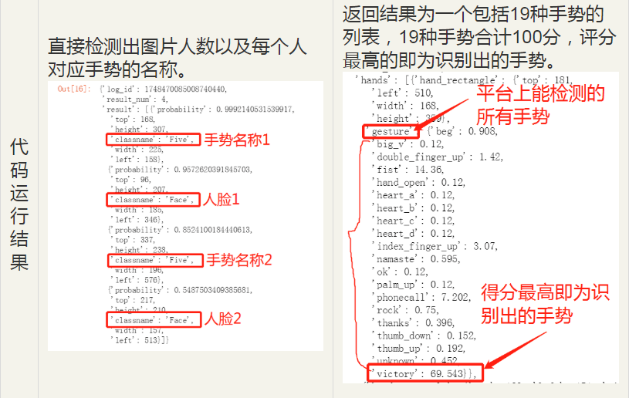
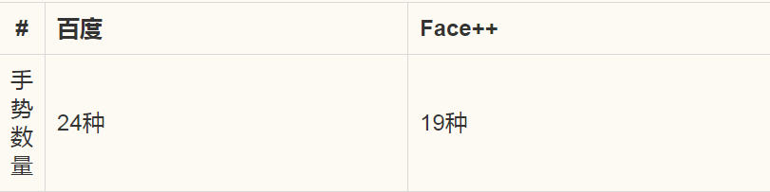
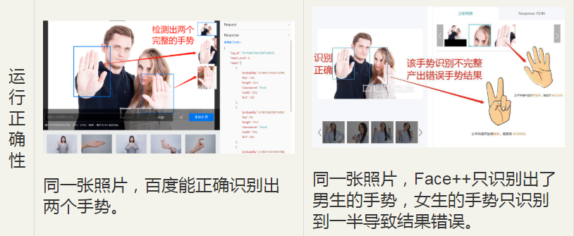
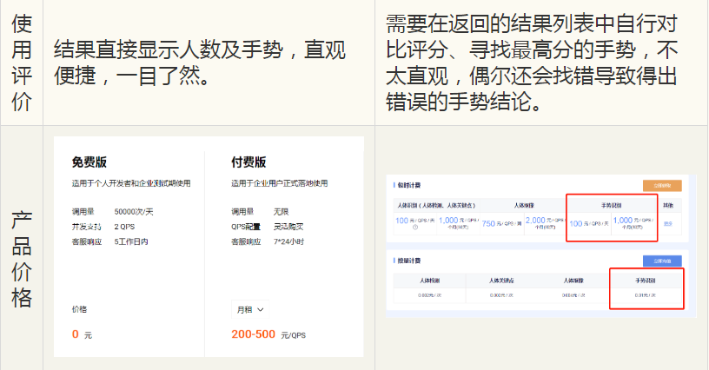
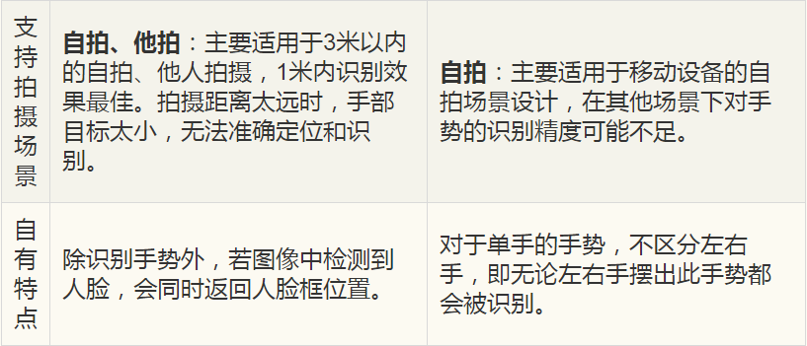
手势识别API选取评估

Slide 16
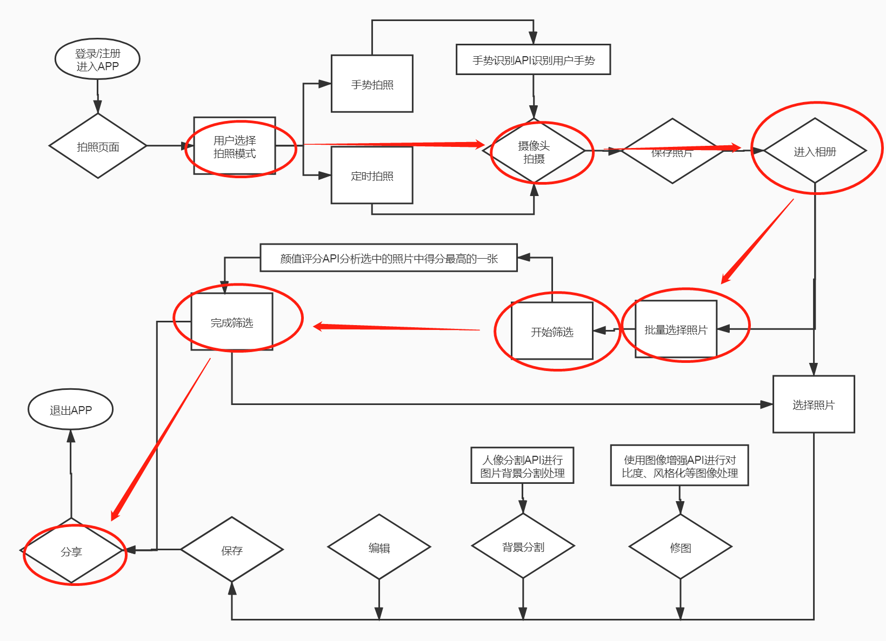
产品流程图

Slide 17
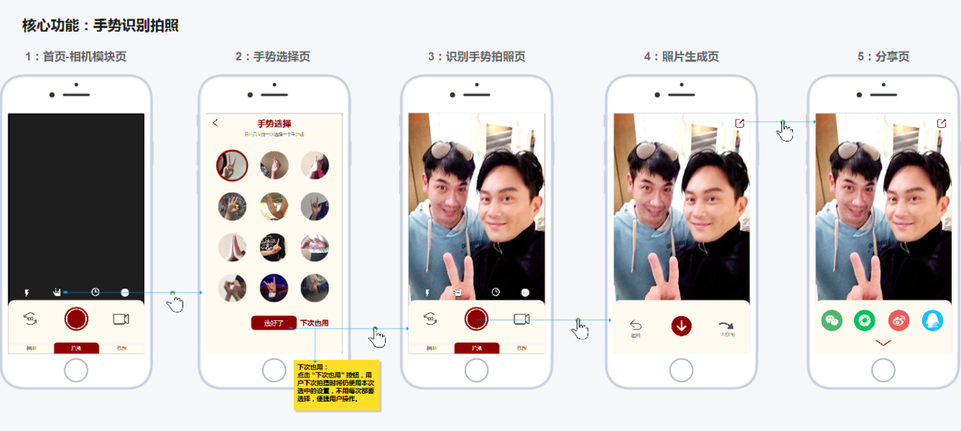
产品交互与界面设计

Slide 18
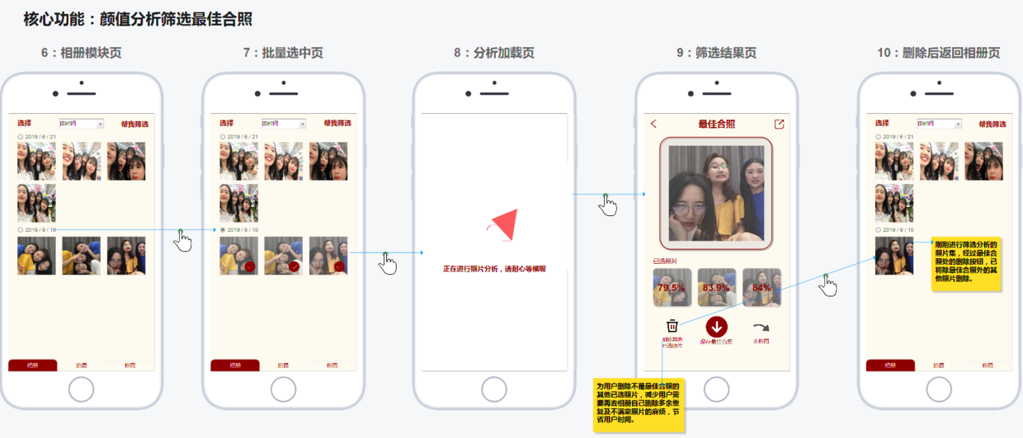
产品交互与界面设计

Slide 19
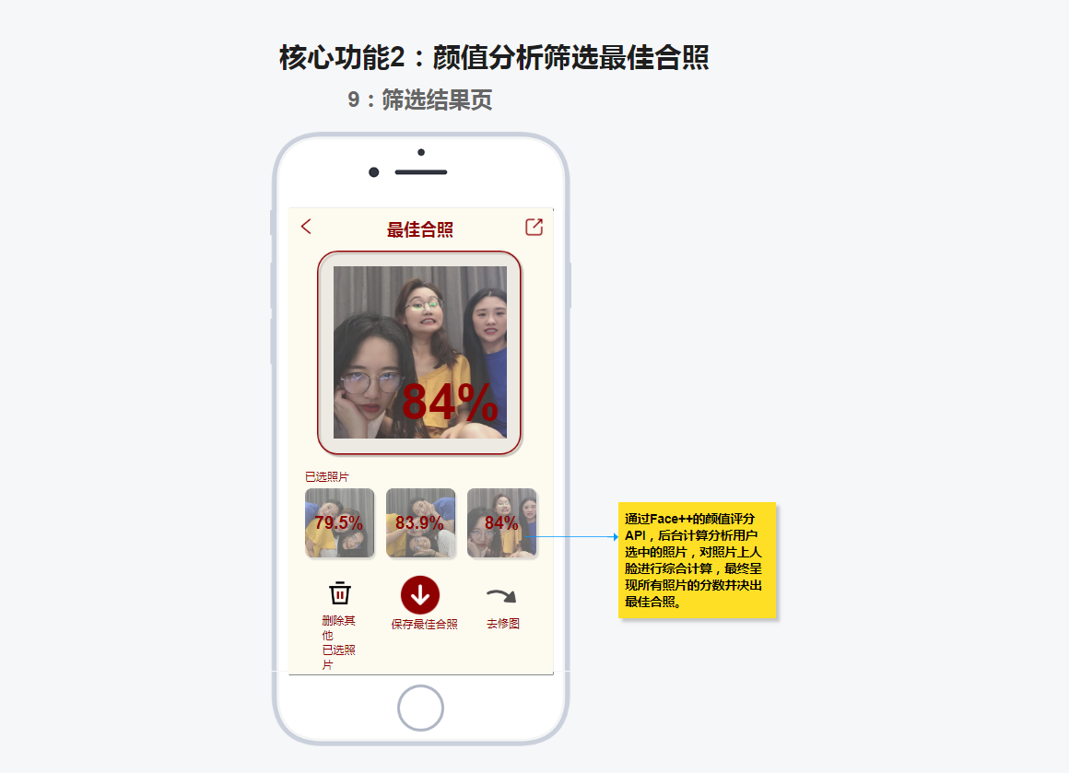
产品交互信息设计

Slide 20
产品运维
合作渠道：“让你独特”（自定义合照背景）板块——招募画手及原创者投稿形式——征集背景图片设计——提高平台原创性/风格化&带来合作收益。
自有渠道：细分受众人群——地推团队、平面广告、好友连带效应等方式——引导客户重复使用该相机APP——提高用户粘性。
渠道
成本
初期主要投入在技术的研发、维护上。
后期则集中于APP的推广、发布、维护。
信息挖掘与精准营销。收集用户使用APP的时间节点，分析用户拍照偏好，提取用户分析频次，描绘用户的拍照需求，为广告主提供精准人群曝光，赚取精准广告费用。
传统的界面广告，在APP主界面插入广告或设置链接。
“让你独特”（自定义合照背景）板块召集画手或原创设计——获得合作费用/版权费用。
收入

